Slide 1
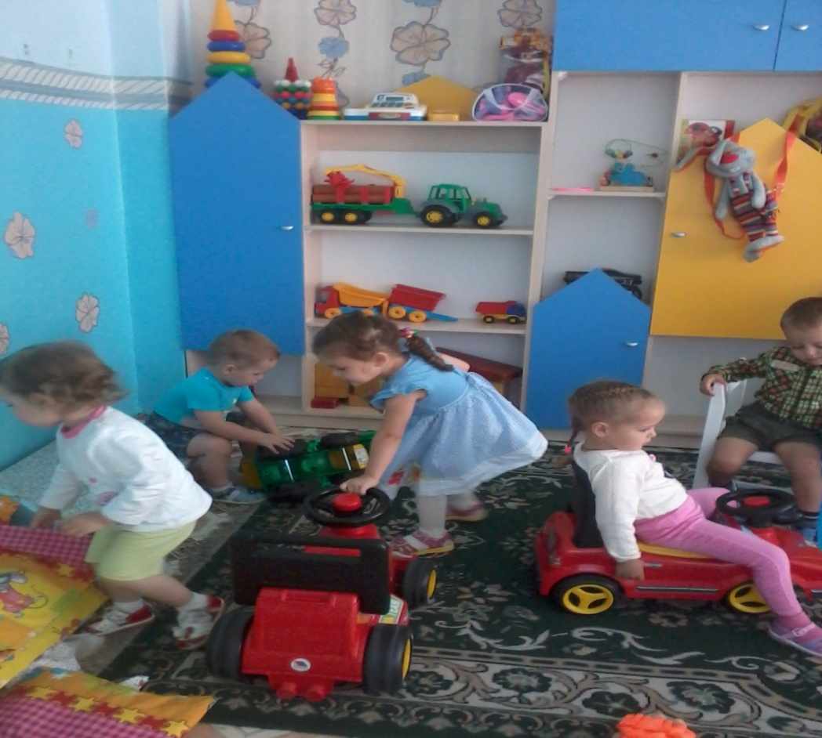
Муниципальное автономное дошкольное образовательное учреждение «Детский сад № 8 г. Шимановск»
Первые шаги
Составила Кистень Т. А.
воспитатель высшей
квалификационной категории

Slide 2
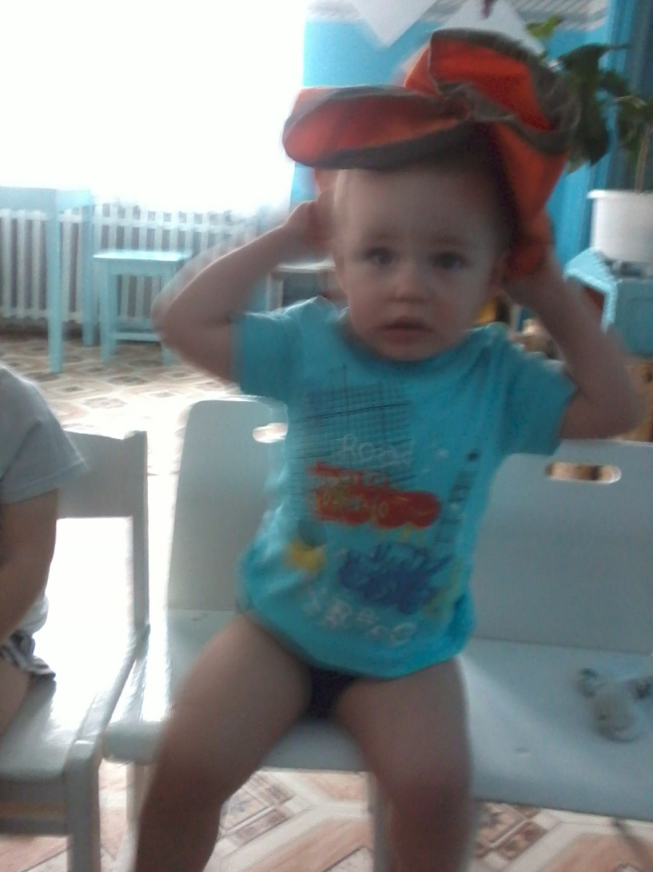
Как самостоятельно одеться?

Slide 3
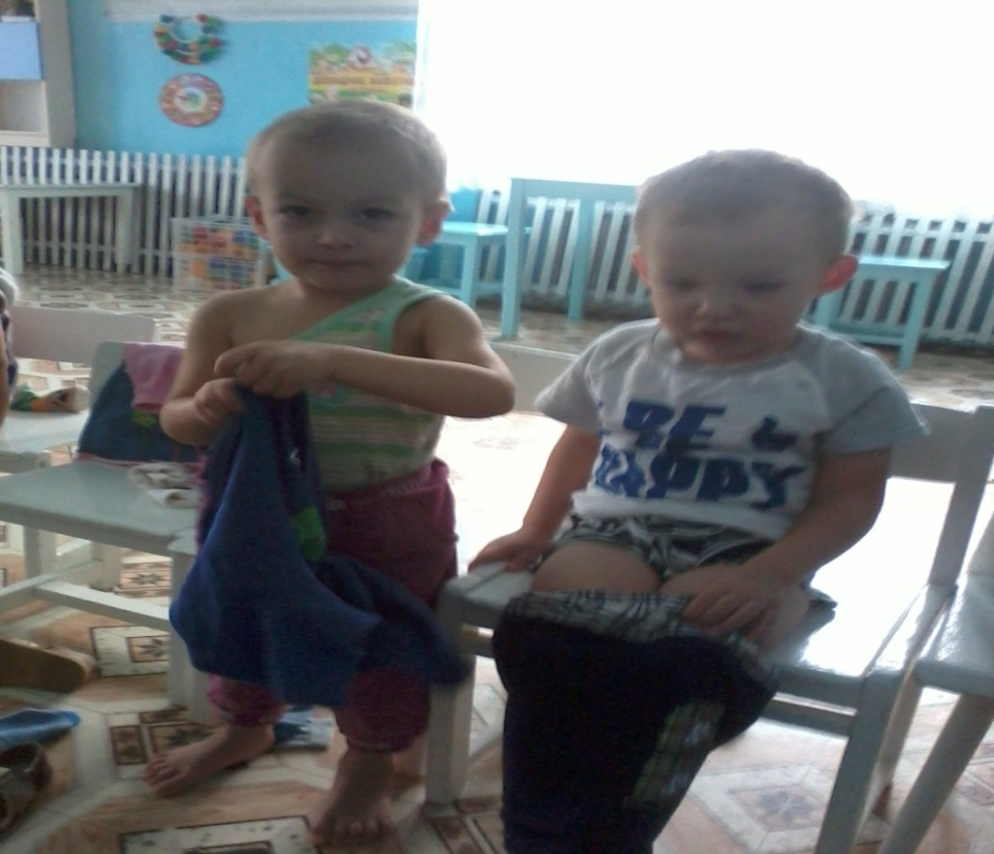
Рядом нет ни мамы ни папы,
ни бабушки ни дедушки

Slide 4
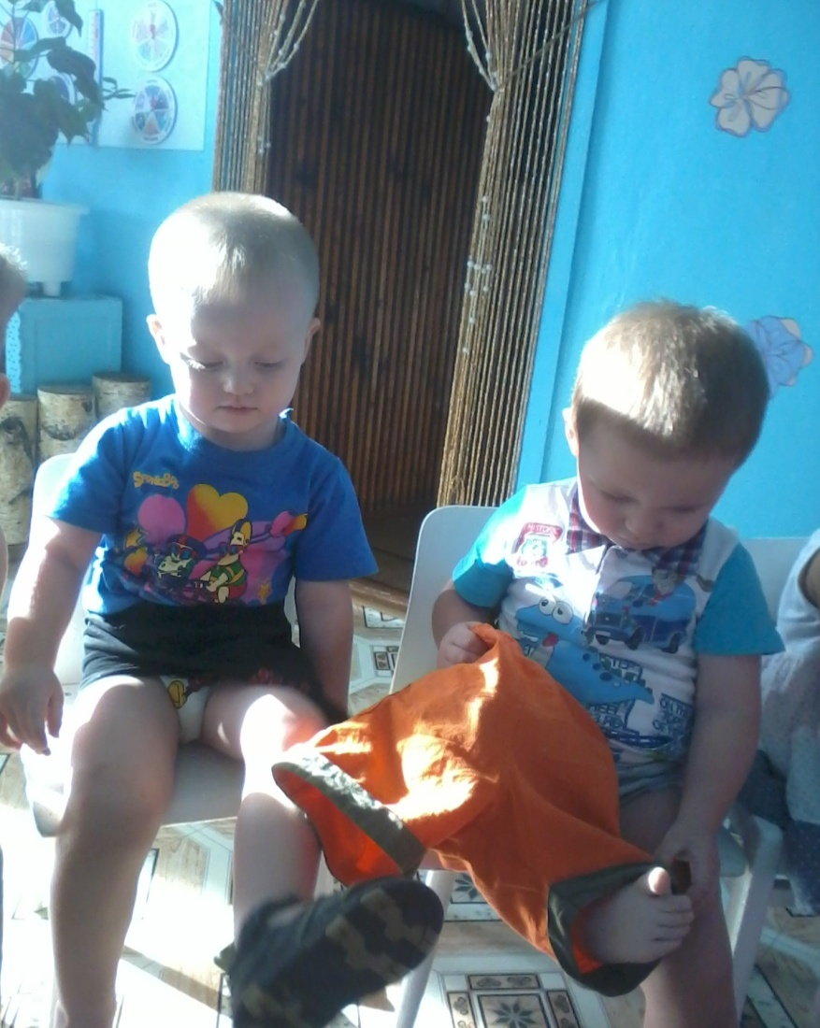
Через 2 месяца все у нас стало получаться

Slide 5
Мы занимаемся

Slide 6
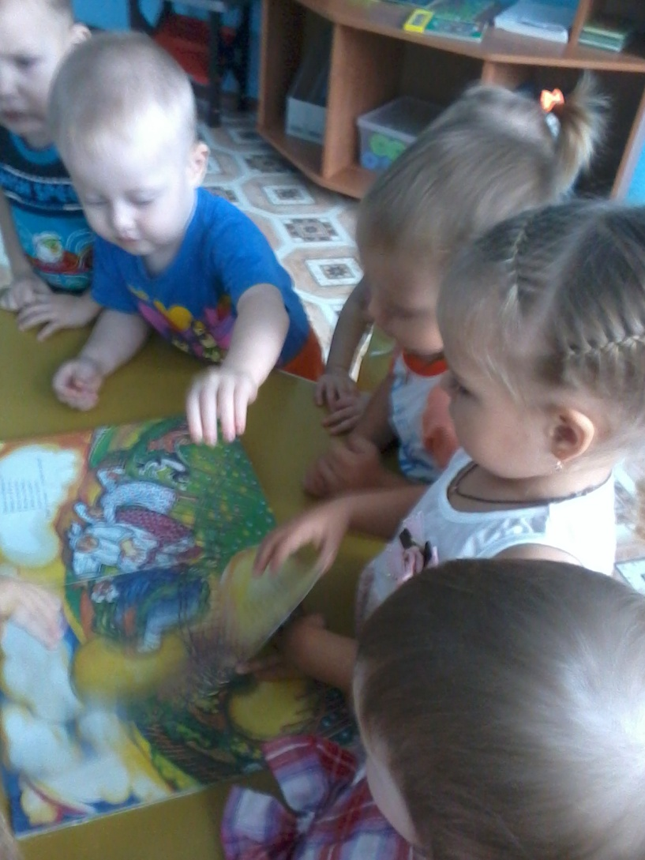
Расскажу - ка я вам сказочку про Репку

Slide 7
Слушайте, внимательно!

Slide 8
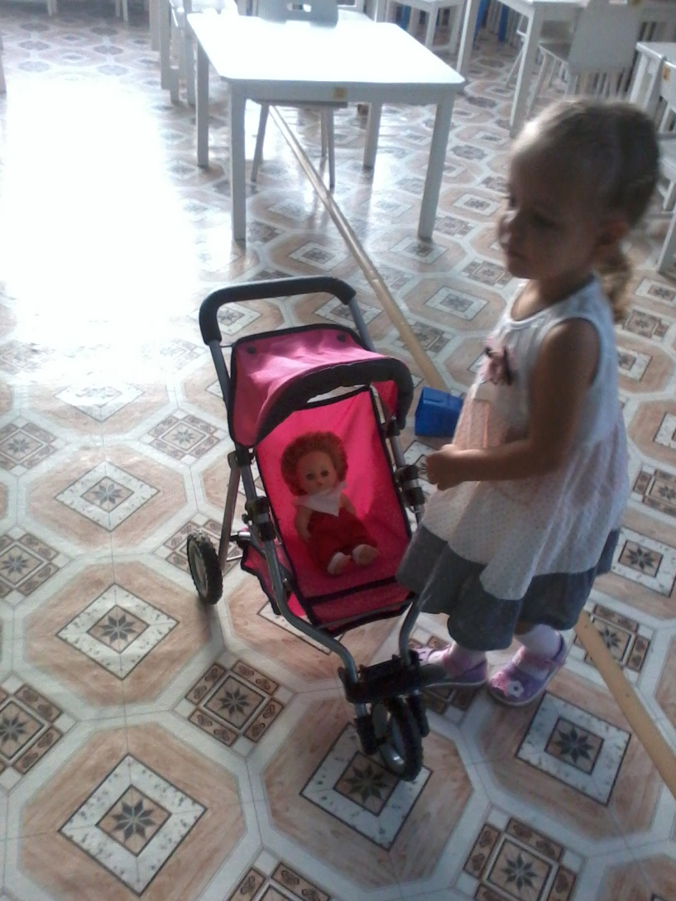
Любим в дочки-матери играть

Slide 9
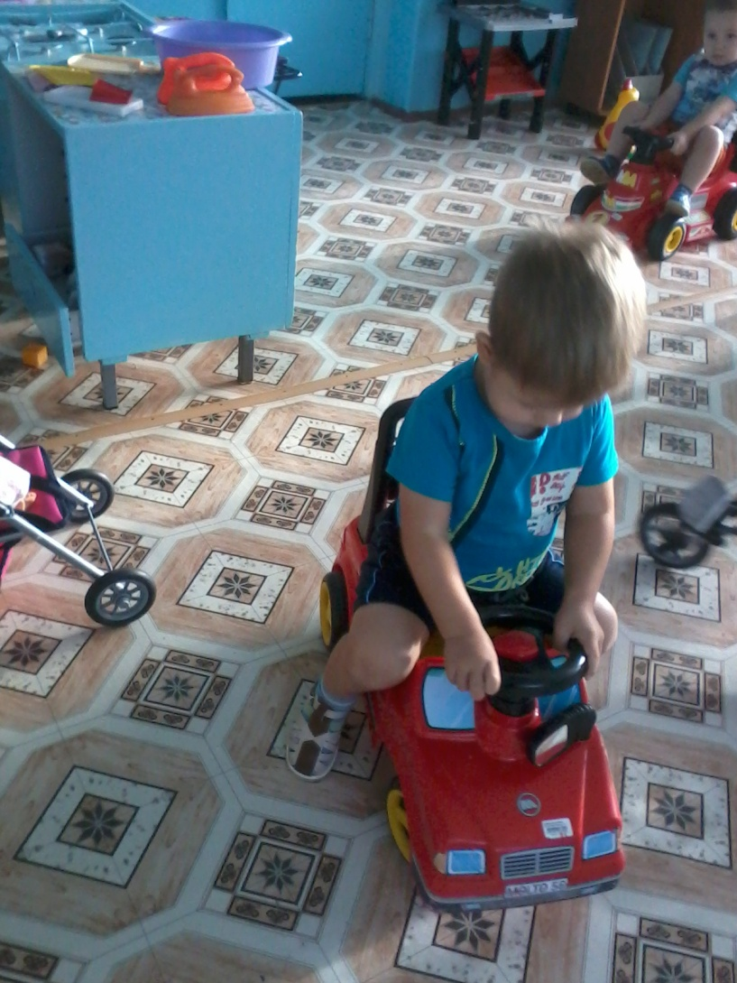
И на машинах ездить

Slide 10
Давай, тебе помогу

Slide 11
Вместе играть интересней

Slide 12
Сенсорное развитие

Slide 13
Сейчас я маме помогу!
Постираю и сложу.

Slide 14
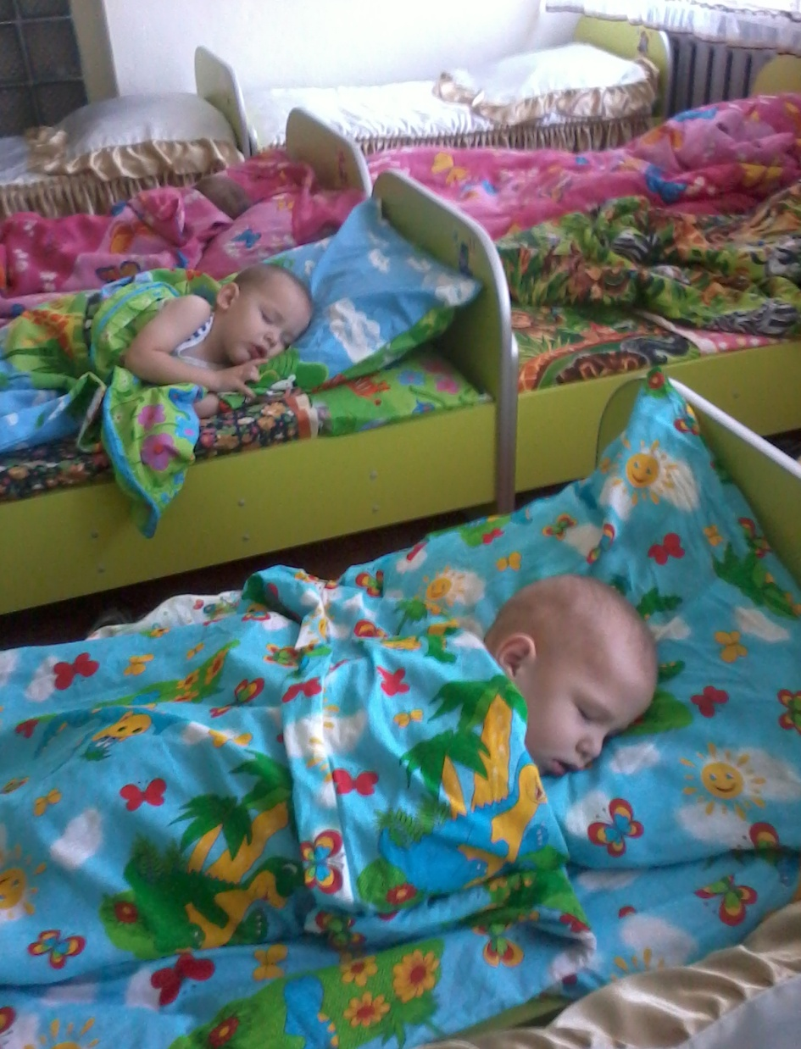
Глазки закрываю,

Slide 15
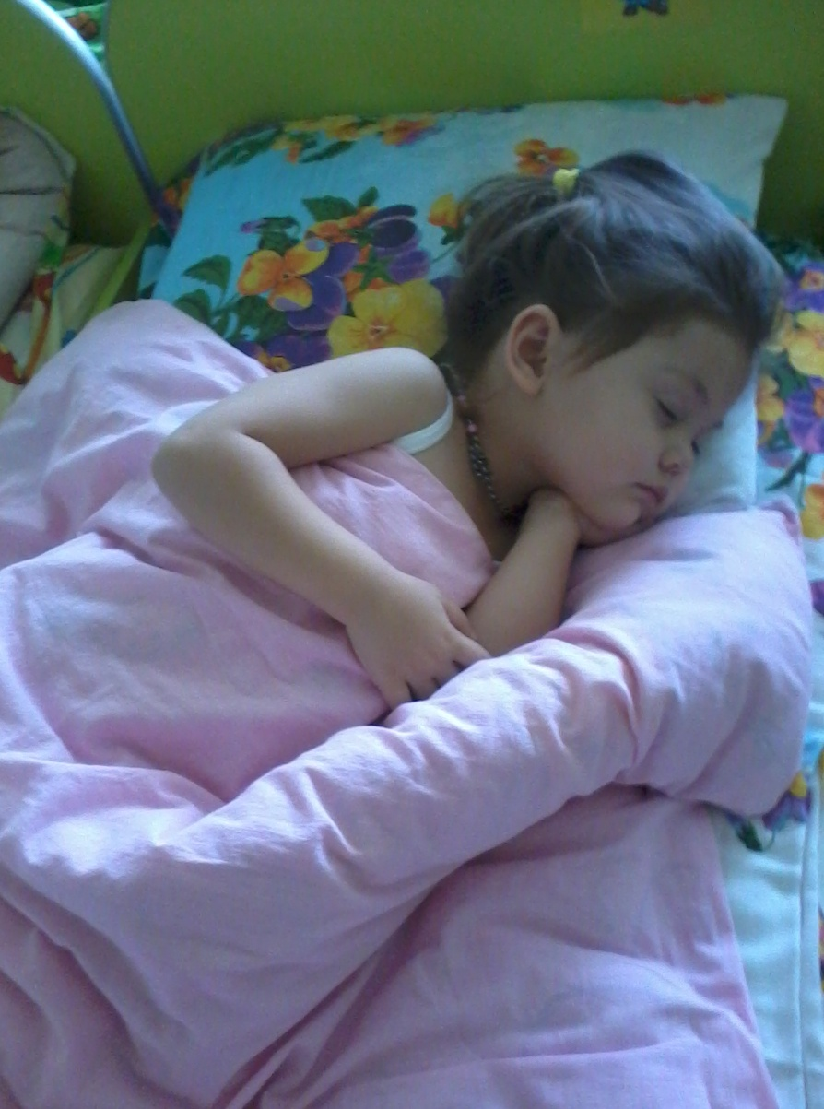
Крепко засыпаю

Slide 16
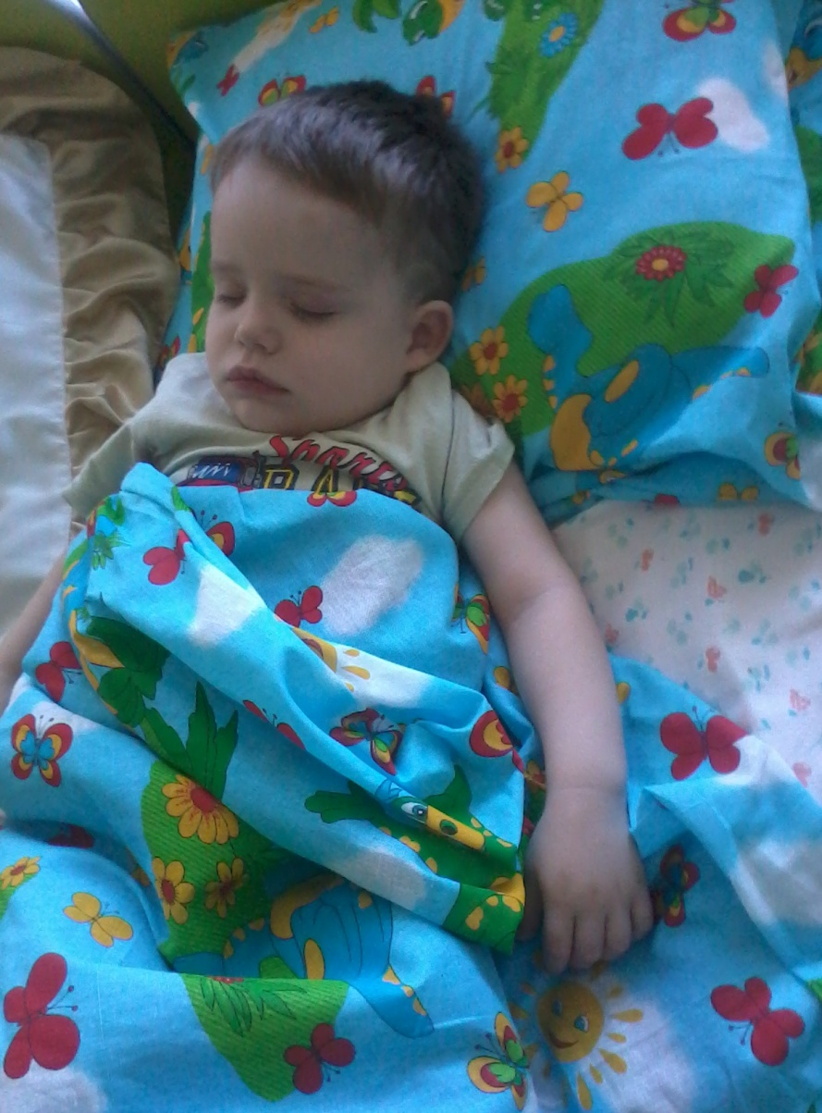
Баю-Бай

Slide 17
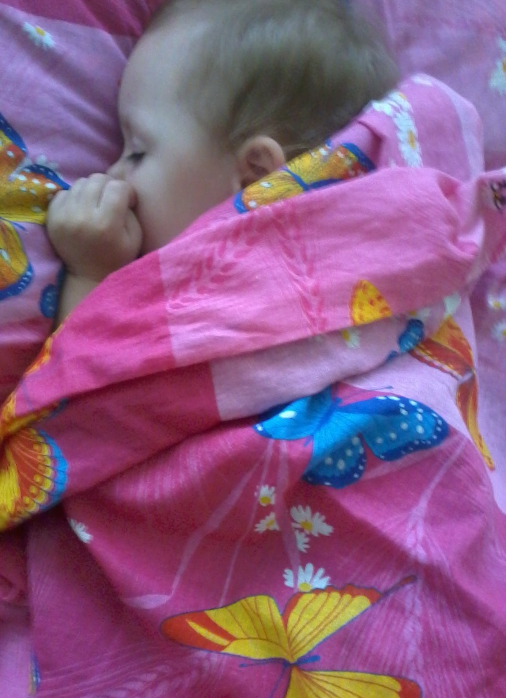
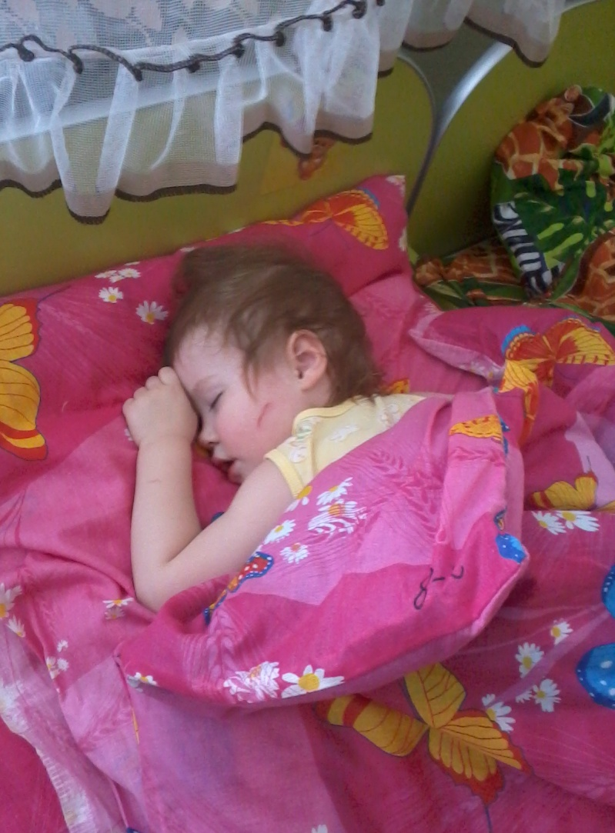
И сняться нам сладкие сны

Slide 18
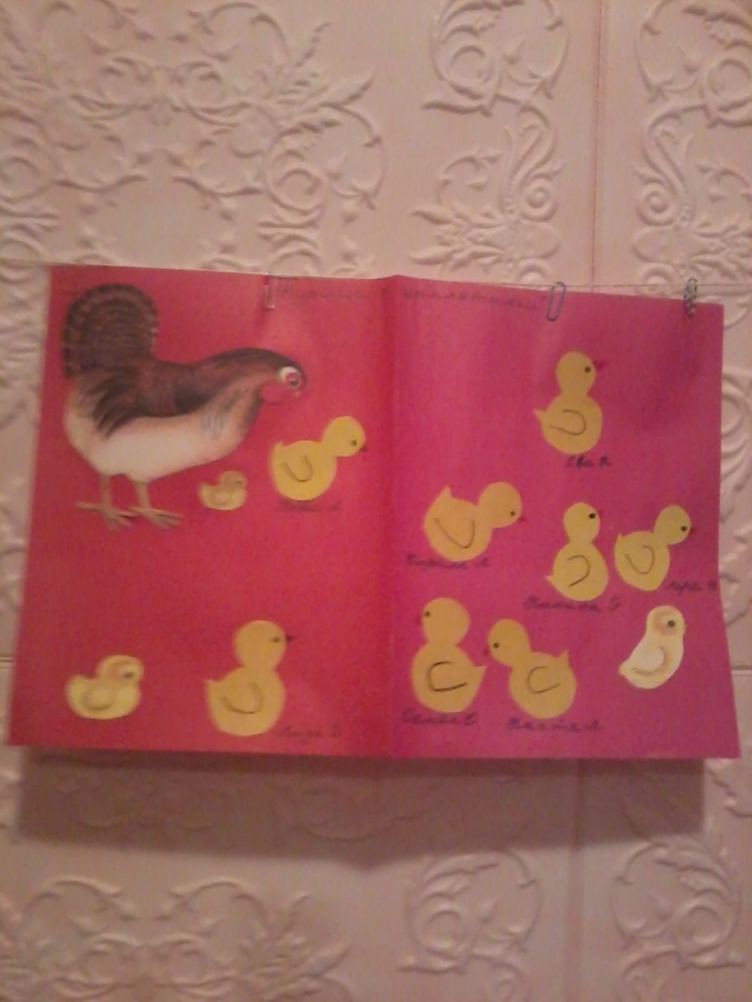
Наши работы
Вышла курочка с цыплятами гулять
Угощенья для лисенка

Slide 19
Конкурс: «Все дело в шляпе»
Спасибо
за участие
родителям!
Клюйкова Софья
Мама: Анжелика Михайловна
Дуров Миша
Мама: Евстифеева Любовь Анатольевна

Slide 20
Бусинка
Городилова Даша
Мама: Елена Сергеевна

Slide 21
Дружная семейка мухоморов
Горяева Никиты
Папа: Александр Викторович

Slide 22
Мухоморы
Городилова Даша
Мама: Елена Сергеевна
Закомаренко Лиза
Мама: Кристина Валерьевна
Люлькова Настя
Мама: Наталья Анатольевна
Ерхунова Лера
Мама: Екатерина Валерьевна

Slide 23
Благодарим детей и родителей!
Чирва Кирилла
Мама: Наталья Олеговна,
Мудрик Назар
Мама: Анастасия Михайловна,
Осипов Семен
Мама: Валентина Юрьевна,
Лопатин Кирилл
Мама: Екатерина Евгеньевна,
Клюйкова Софья
Мама: Анжелика Михайловна
Дуров Миша
Мама: Любовь Анатольевна

